Slide 1
多功能IP搜索
嵇天颖 禹含 张子薇

Slide 2
目录
1. 数据测量
2. 数据分析
3. DEMO 演示
4. Q & A

Slide 3
数据测量
PART 01

Slide 4
数据测量——多来源
（1）使用 nmap 对教育网中清华的 ip 进行扫描
扫描示例：
nmap --host-timeout 60s -oX nmapinfo.xml 59.66.0.0/16
（2）利用censys的开放api

Slide 5
数据分析
PART 02

Slide 6
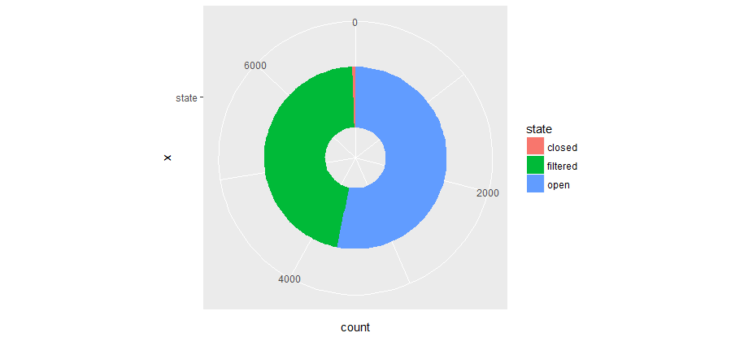
IP
65536个IP中，有响应的有3339个（也就是被收集到nmapinfo.xml中的IP数量），占5.09%
有开放端口的IP数量为1677个，占有响应IP地址的50.22%。
扫描到的端口总数为6899个，端口状态共3种：open、filtered、closed。分别占比约53.3%、46.2%、0.5%

Slide 7
端口服务
扫描到的端口的服务共746种
数量最多的是telnet和snmp，均超过了1000个；图中其他的服务数量均在100~200之间。
有几个端口数量特别多的ip（1000个）：
59.66.109.9
59.66.200.76

Slide 8
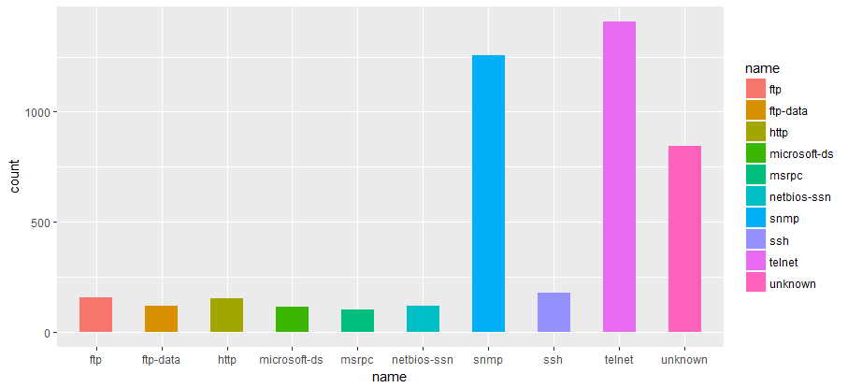
端口服务
Notes:
过滤掉出现次数不超过50次的服务

Slide 9
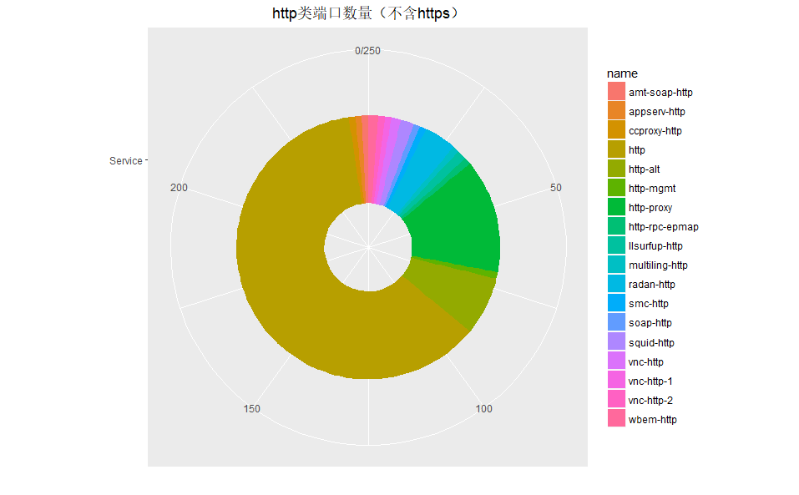
版本问题——HTTP类

Slide 10
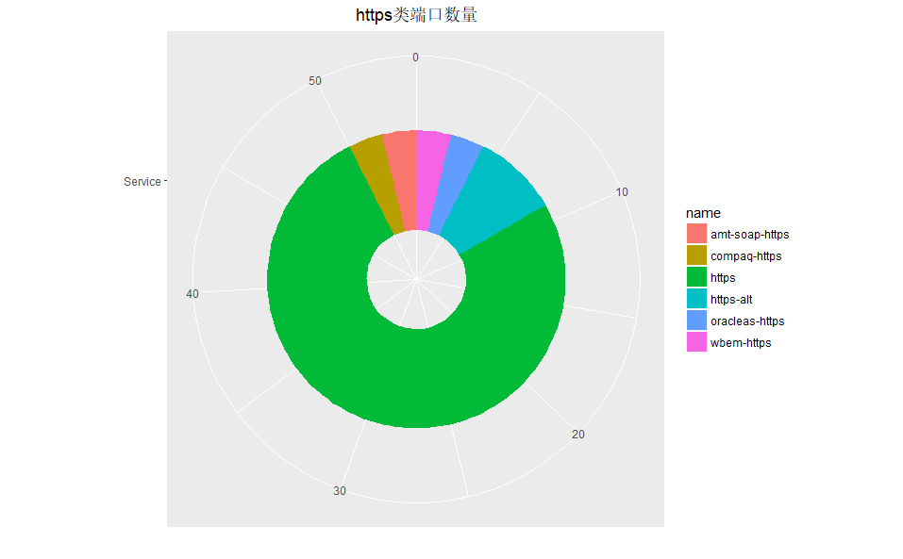
版本问题——HTTP类

Slide 11
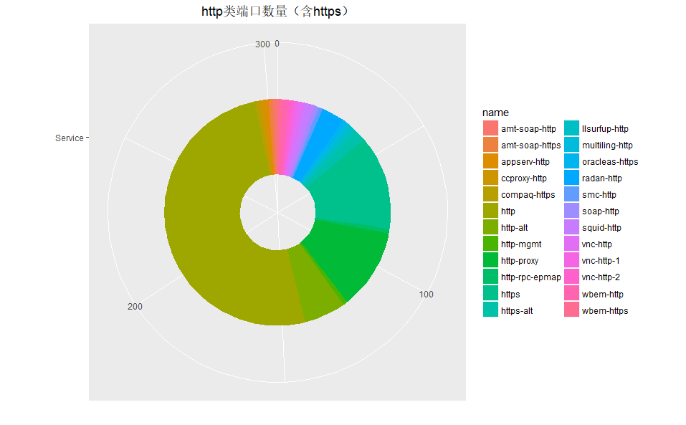
版本问题——HTTP类
Notes:
图中明显可以看出，http服务占比超过了一半，再加上其他的http类的服务，总数远高于安全性比较高、现在普遍比较提倡使用的https。

Slide 12
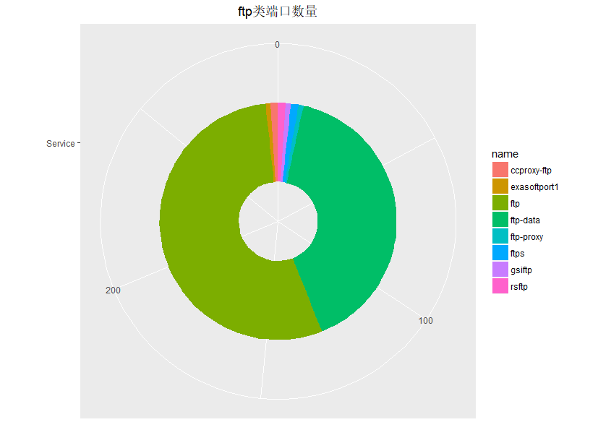
版本问题——FTP类
Notes:
ftp和ftp-data加起来超过了90%，而采用加密传输的ftps、rsftp则只有零星的一点。
由此可见，尽管服务种类非常丰富，但存在比较多的问题，比如http、ftp的服务种类大多比较陈旧，可能带来潜在的安全问题。

Slide 13
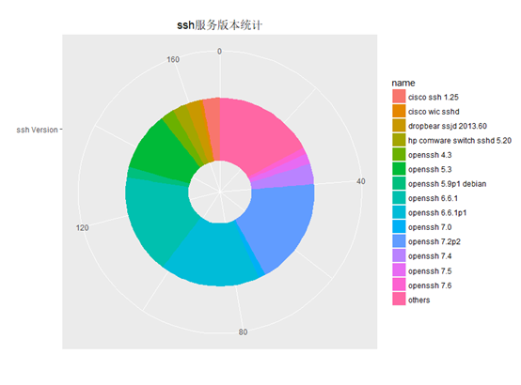
SSH 服务
Notes:
openssh占据了统治地位，但是大部分 openssh 版本比较老旧，可能带来安全隐患

Slide 14
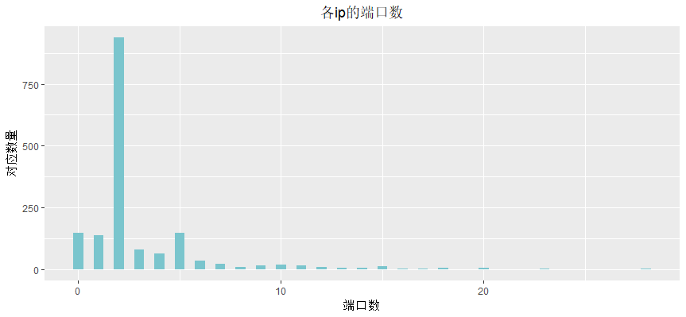
网络设备空闲程度
Notes:
图中是去掉了两个有1000多个端口的异常ip之后，ip的端口数的柱状图。

Slide 15
端口数量集中在5个以内，超过10个端口的ip十分稀少。
开放数量最多的是2个，基本上都是telnet和snmp
Ip绝大部分分布在59.66.200.0-59.66.250.255范围内？W楼博士生宿舍！
Notes:
由此可见，清华校内的资源比较富足，从端口的角度看，空闲比例相当高。
这一段对应分布在号数大于等于14的紫荆公寓。那一片是W楼博士生宿舍。我们推测，可能是博士生时常需要在实验室远程登录放在宿舍的台式机，所以telnet和snmp格外地多。

Slide 16
DEMO演示
PART 03
Notes:
如何高效的获得类似的信息？解决方案！

Slide 17
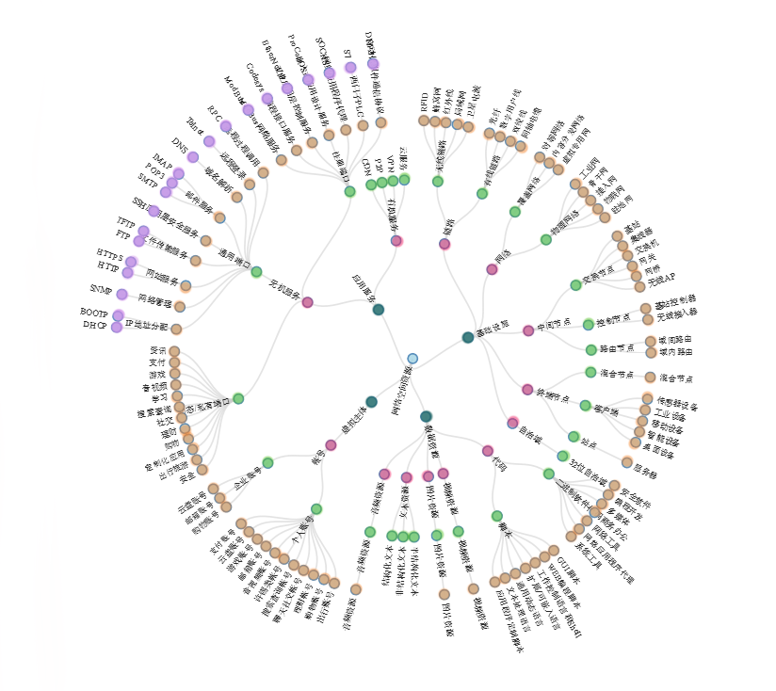

Slide 18


Slide 19
Q & A
PART 04

Slide 20
THANK YOU

